Slide 1
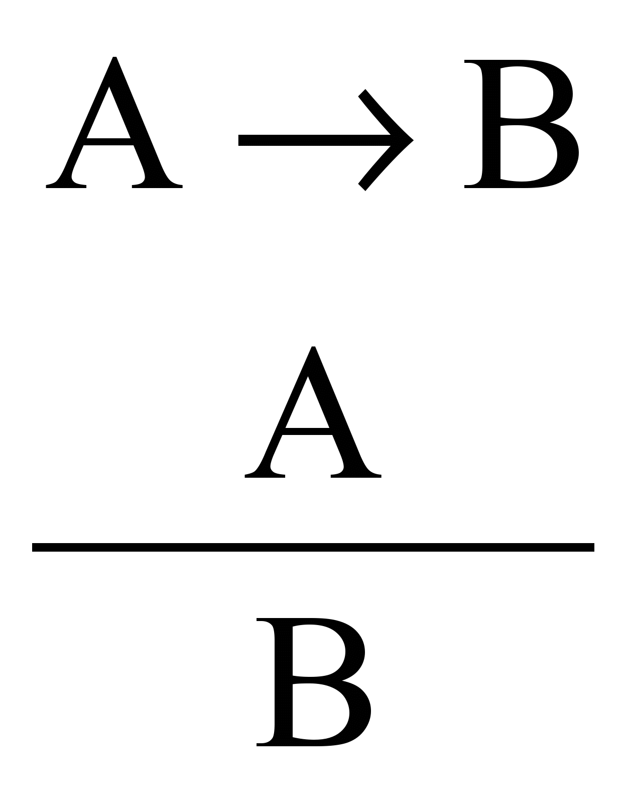
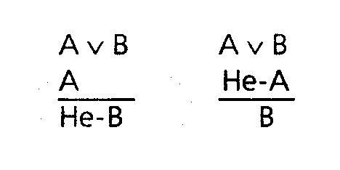
Тема № 8.
Сложные умозаключения.

Slide 2
I. Сложные умозаключения.
Сложные умозаключения – это такие умозаключения, в которых хотя бы одна из посылок является сложным суждением.

Slide 3
Виды сложных умозаключений: по характеру посылок.
Чисто условные
В них обе посылки и вывод – условные (импликативные) суждения.
Условно-категорические
Большая посылка – импликативное суждение;
Разделительно-категорические
Большая посылка – дизъюнктивное суждение;
Из суждений эквивалентности
Большая посылка – эквивалентное суждение;
Условно-разделительные (леммы)
Меньшая посылка и вывод – категорические суждения.
Меньшая посылка и вывод – категорическое суждение.
Меньшая посылка и вывод – категорические суждения
Одна посылка – условное суждение;
Другая посылка и вывод – разделительные суждения.

Slide 4
1. Чисто условное умозаключение.
Правило: следствие следствия есть следствие основания.
Если доказательство получено с нарушением закона (А), оно недопустимо (В). Если доказательство недопустимо (В), оно не может быть положено в основу обвинения (С). Следовательно, если доказательство получено с нарушением закона (А), оно не может быть положено в основу обвинения (С). | А→В В→С А→С

Slide 5
2. Условно-категорическое умозаключение (УКУ).
УКУ имеет два модуса (верных модели построения):
Утверждающий, в котором меньшая посылка и вывод являются утвердительными суждениями.
Отрицающий, в котором меньшая посылка и вывод являются отрицательными суждениями.

Slide 6
Утверждающий модус УКУ | Отрицающий модус УКУ
Правило: вывод строится от утверждения основания к утверждению следствия. | Правило: вывод строится от отрицания следствия к отрицанию основания.
Если Петров невиновен (А), он не подлежит юридической ответственности (В). Петров невиновен (А). Следовательно, Петров не подлежит юридической ответственности (В). | Если это – договор купли-продажи (А), то это - консенсуальный договор (В). Этот договор не консенсуальный (В). Следовательно, это – не договор купли-продажи (А).
А→В А В | А→В В А

Slide 7
3. Разделительно-категорическое умозаключение (РКУ).
РКУ имеет два модуса (верных модели построения):
Утверждающе-отрицающий, в котором меньшая посылка утверждается, а вывод отрицается.
Отрицающе-утверждающий, в котором меньшая посылка отрицается, а вывод утверждается.

Slide 8
Утверждающе-отрицающий модус УКУ | Отрицающе-утверждающий модус УКУ
Правило: разделительная посылка должна быть строгой дизъюнкцией. | Правило: в разделительной посылке должны быть перечислены все альтернативы.
Сегодня среда (А) или пятница (В). Сегодня среда (А). Следовательно, сегодня не пятница (В). | Суждение может быть простым (А) или сложным (В). Это суждение не сложное (В). Следовательно, оно простое (А).
АѷВ А В | А ˅ В В А

Slide 9
4. Умозаключение из суждения эквивалентности.
Умозаключение из суждения эквивалентности имеет два модуса (верных модели построения):
Утверждающий, в котором меньшая посылка и вывод являются утвердительными суждениями.
Отрицающий, в котором меньшая посылка и вывод являются отрицательными суждениями.
Правила построения данных модусов аналогичны правилам построения модусов УКУ.

Slide 10
5. Полисиллогизм.
Полисиллогизм – это сложный силлогизм, в котором заключение предыдущего силлогизма является посылкой последующего силлогизма.
Прогрессивный полисиллогизм | Регрессивный полисиллогизм
Заключение первого силлогизма (просиллогизма) является большей посылкой второго силлогизма (эписиллогизма). | Заключение первого силлогизма (просиллогизма) является меньшей посылкой второго силлогизма (эписиллогизма).

Slide 11
Задача.
В некотором государстве был такой обычай: Каждый осужденный на смерть, перед смертью тянул жребий. Он доставал из ящика одну из двух бумажек. На одной было написано "Смерть", на другой - "Жизнь". Если он доставал бумажку "Смерть" - его казнили, "жизнь" - отпускали.
У одного человека, жившего в этой стране были враги, которые оклеветали его, и добились, чтобы того казнили. За день до жребия они пробрались в суд и заменили в ящике бумажку с надписью "Жизнь" на бумажку с надписью "Смерть". таким образом в ящике теперь было 2 бумажки, и на обоих было написано "Смерть". Человека должны были казнить в любом случае.
Но друзья того человека узнали о хитрости врагов и предупредили его. Они посоветовали осужденному рассказать обо всем суду, чтобы суд заменил бумажки и был проведен правильный жребий. Но осужденный сказал, что все нормально. Наутро он подошел в суде к ящику и вытащил оттуда одну бумажку... Сделал что-то... и был освобожден!
Что он сделал? Бумажек в ящике он так и не менял и суду ничего не рассказывал.

Slide 12
Решение.
У человека не было выбора; оба жребия означали смерть. Однако для судей, которые ничего не знали об этом, все еще было два возможных варианта:
А – жизнь;
В – смерть.
Следовательно, если на дне ящика осталась бы бумажка с надписью «смерть», они подумали бы, что человек вытянул жребий «жизнь»:
Человеку оставалось лишь… вытянуть и порвать одну из бумажек, чтобы другую увидели судьи.
Человек может вытянуть два жребия: жизнь (А) и смерть (В). Он не вытянул «смерть» (не-В). Следовательно, он вытянул жребий «жизнь» (А). РКУ, отрицающе-утверждающий модус. Вывод следует с необходимостью. | А ѷ В В А

